Slide 1
错题重做
2024年04月01日错题重做

Slide 2
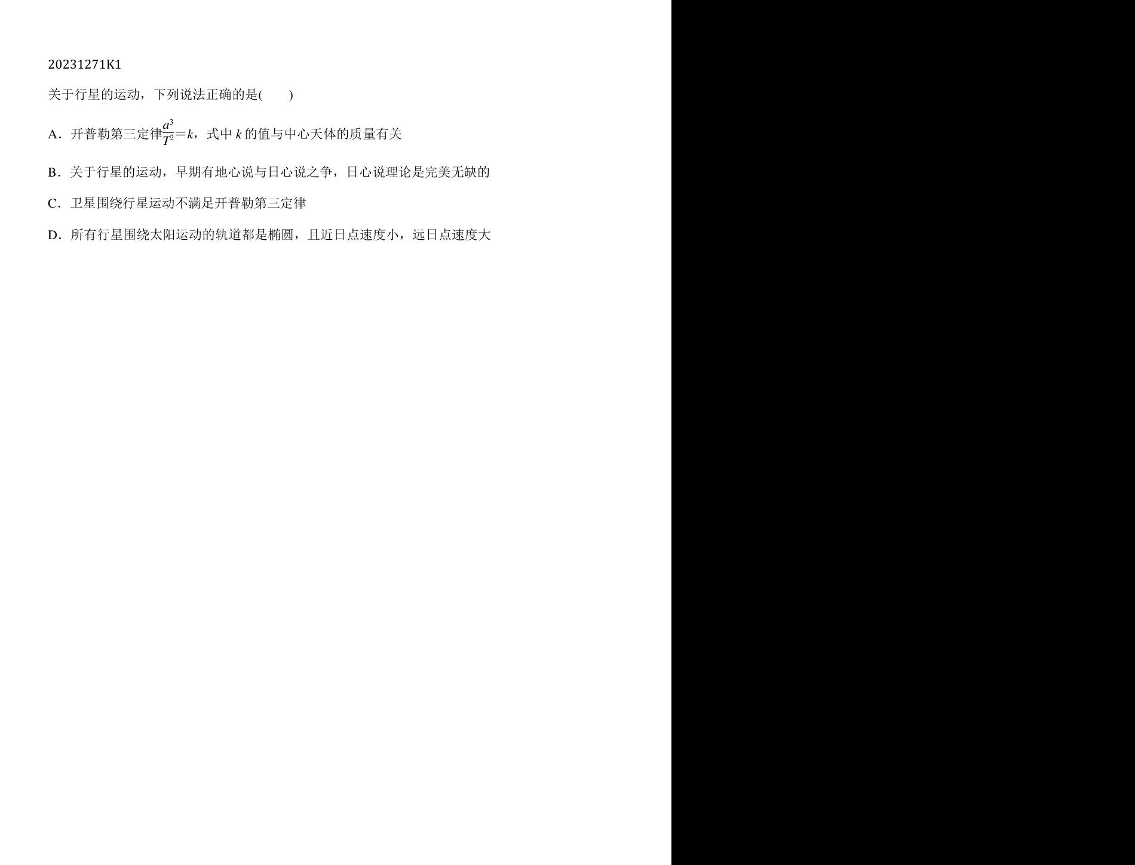
第1题,题目来源:必修2第7章第1节第1题/题库编号:20231271K1

Slide 3
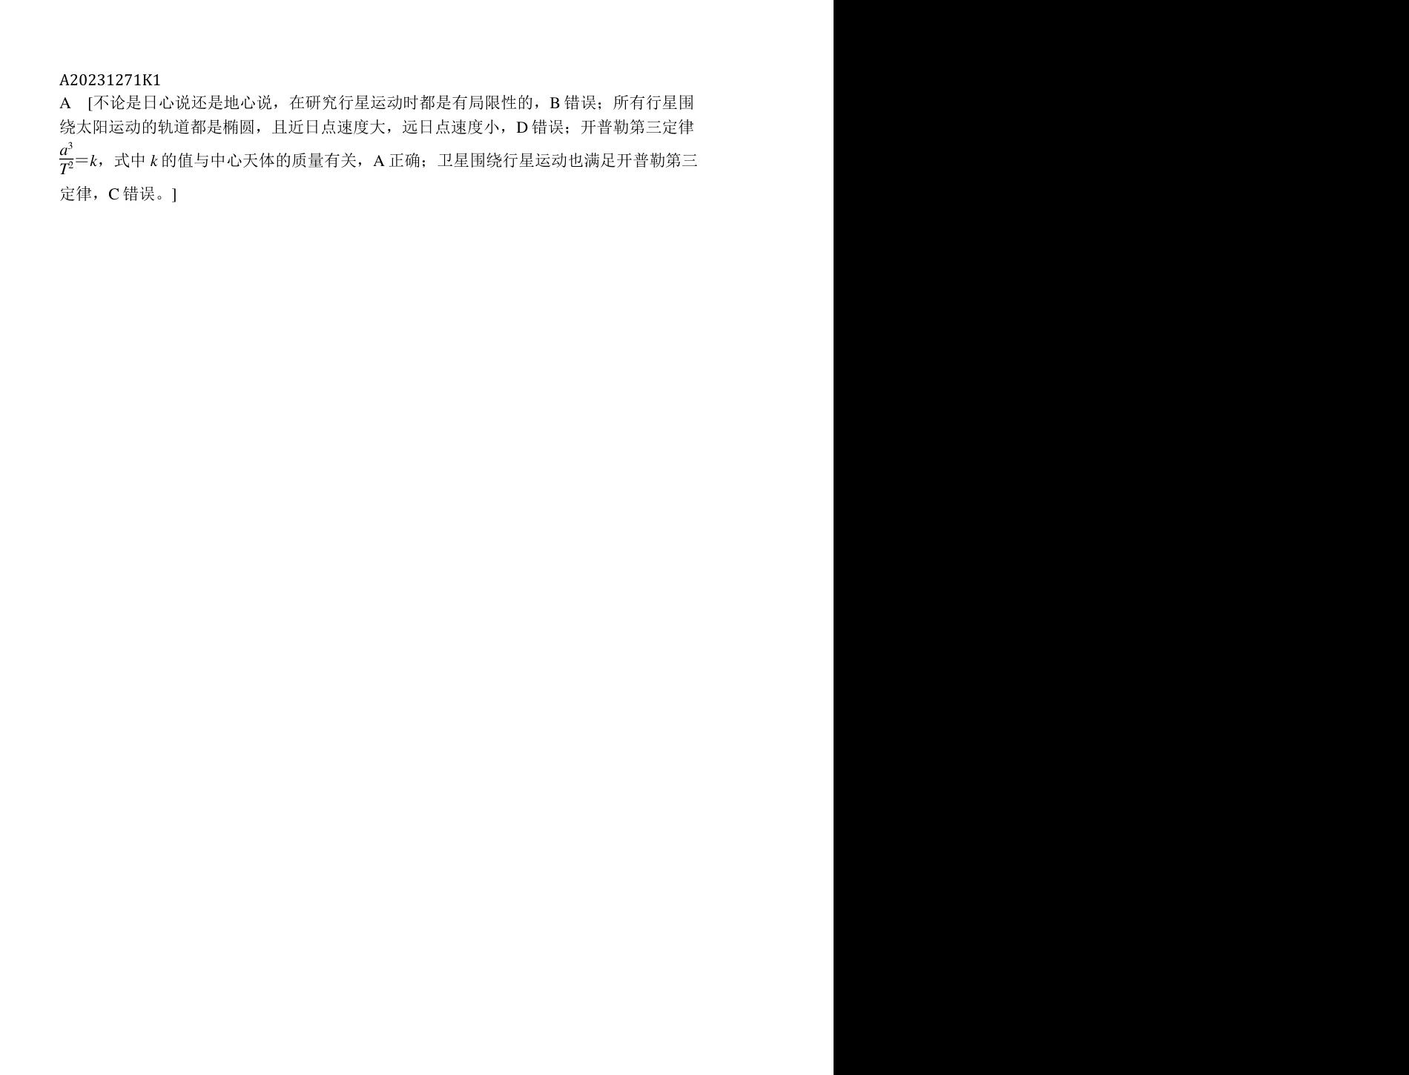
第1题答案
题目来源:选修1第7章第1节第1题/题库编号:A20231271K1

